Slide 1
Презентация к уроку русского языка УМК «Начальная школа XXI века» 4 класс автор: Ситникова Л.А. Валуйки 2012

Slide 2
Тема урока:
ПОВТОРЯЕМ
ПРИЗНАКИ ИМЕНИ
ПРИЛАГАТЕЛЬНОГО

Slide 3
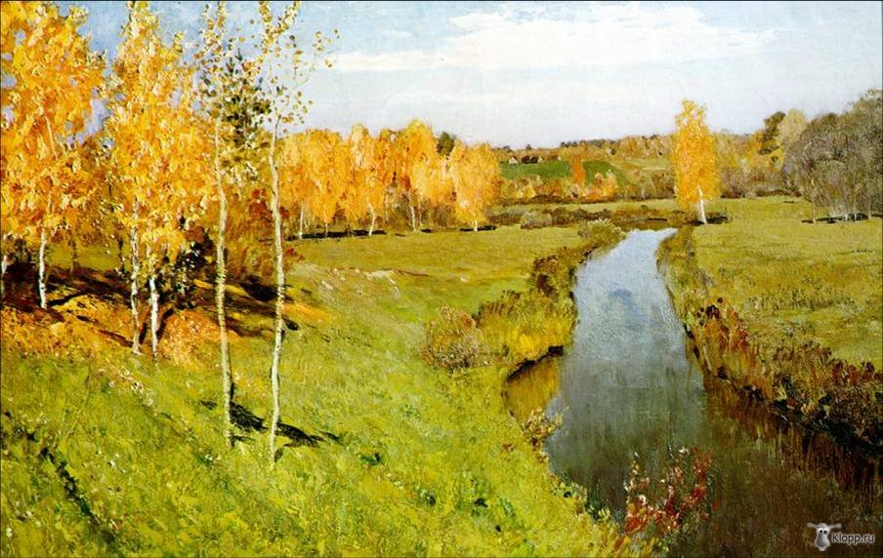
Исаак Левитан «Золотая осень»

Slide 4
Качественное, одушевленное, неодушевленное, относительное, личное, притяжательное, собственное, нарицательное, степени сравнения, род, число, падеж, полная и краткая форма.

Slide 5
Имя прилагательное – это часть речи, которая обозначает признаки предметов, и отвечает на вопросы: Какой? Какая? Какое? Какие?

Slide 6
Золотой лист, осенний ветер, мутная река. Яркие звезды, дождливая осень, низкие тучи. Лист свеж, здоровый воздух, неокрепший лед. Ясное небо, легкий ветер, лисья нора.
«Третий лишний»

Slide 7
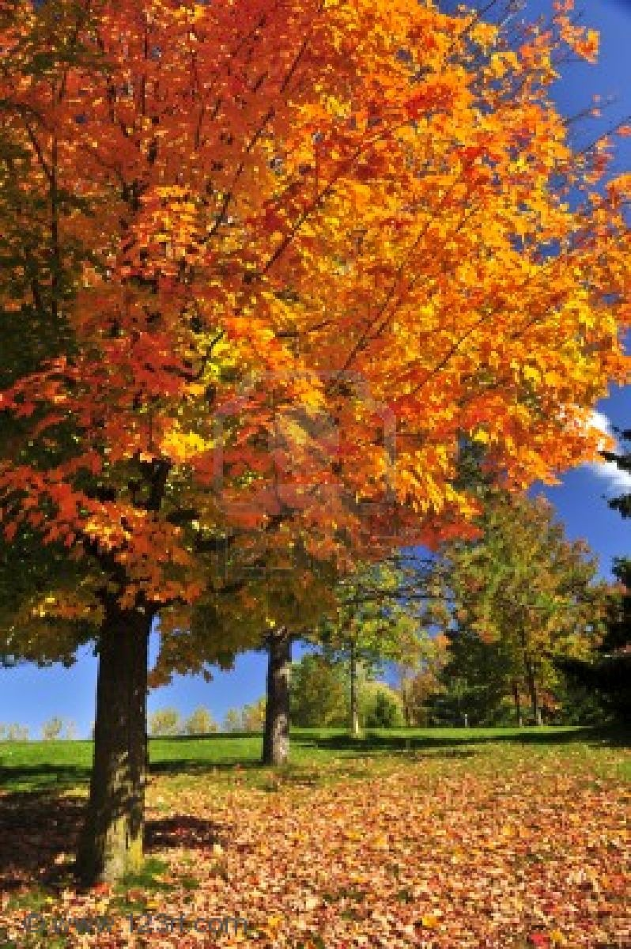
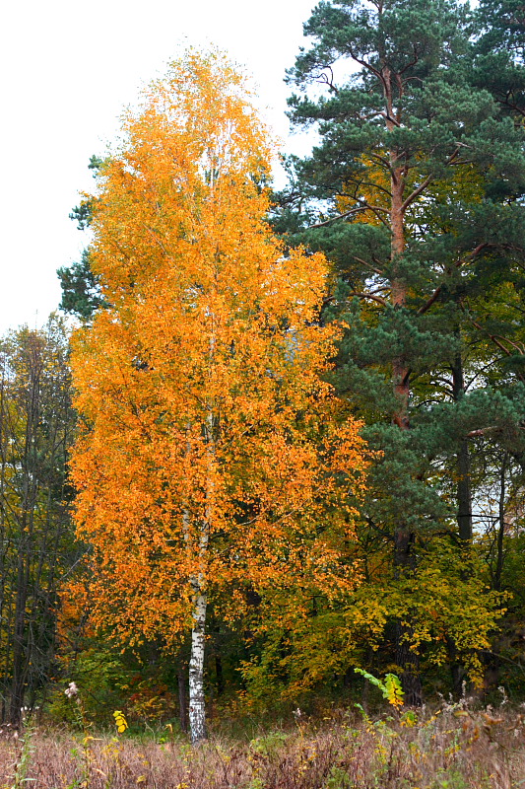
Опишите красоту осеннего дерева

Slide 8
Задание для болельщиков Р.п.- холодная вода, Т.п.- серебристая паутина, П.п.- ранняя осень, В.п.- опавшая листва.

Slide 9
Домашнее задание: Упражнение 3 стр. 30

Slide 10
Спасибо за работу на уроке!

